Slide 1
PHP
Santiago Montaño Lince
Sebastián Romero
Jesica Tapasco velez

Slide 2
Palabras reservadas de PHP
__halt_compiler() | abstract | and | array() | as
break | callable (a partir de PHP 5.4) | case | catch | class
clone | const | continue | declare | default
die() | do | echo | else | elseif
empty() | enddeclare | endfor | endforeach | endif
endswitch | endwhile | eval() | exit() | extends
final | finally (a partir de PHP 5.5) | for | foreach | function
global | goto (a partir de PHP 5.3) | if | implements | include
include_once | instanceof | insteadof (a partir de PHP 5.4) | interface | isset()
list() | namespace (a partir de PHP 5.3) | new | or | print
private | protected | public | require | require_once
return | static | switch | throw | trait (a partir de PHP 5.4)
try | unset() | use | var | while
xor | yield (a partir de PHP 5.5)

Slide 3
Operadores lógicos
&&
||
or

Slide 4
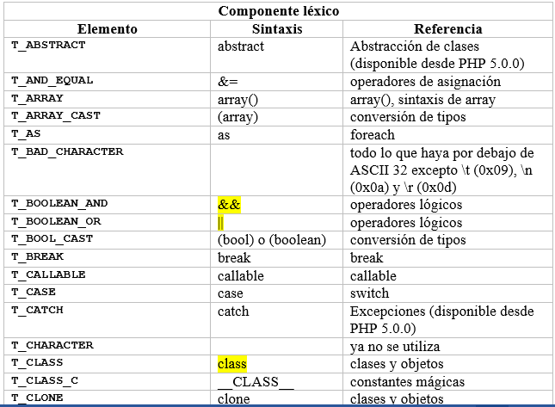

Slide 5
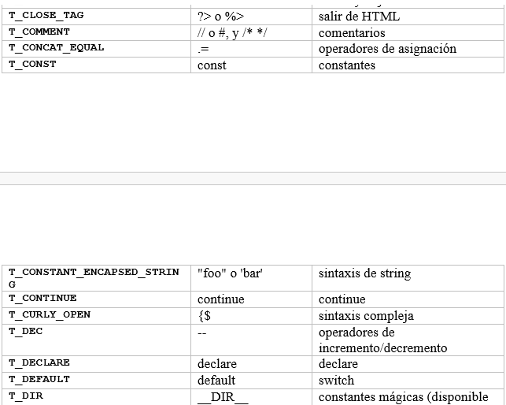

Slide 6
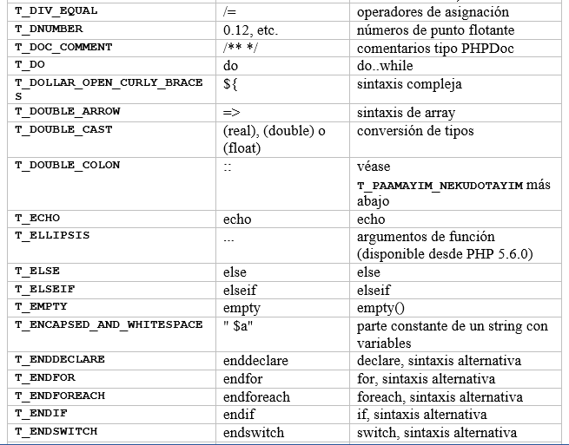

Slide 7
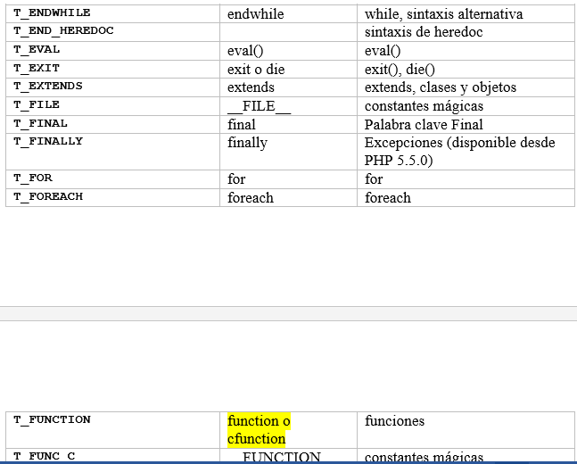

Slide 8
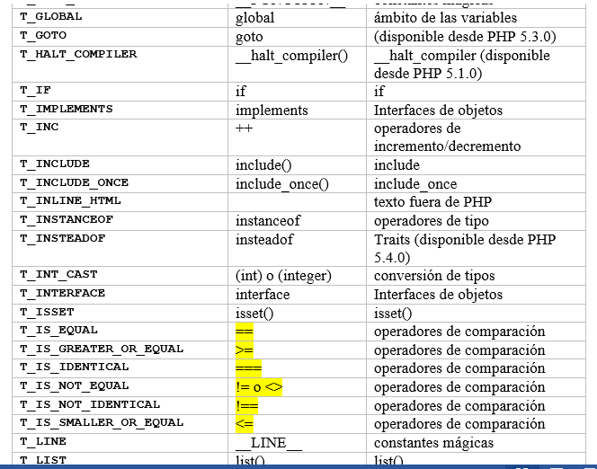

Slide 9
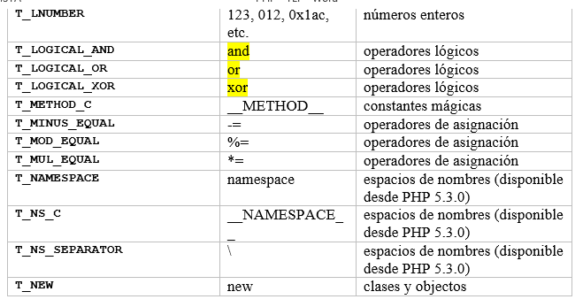

Slide 10
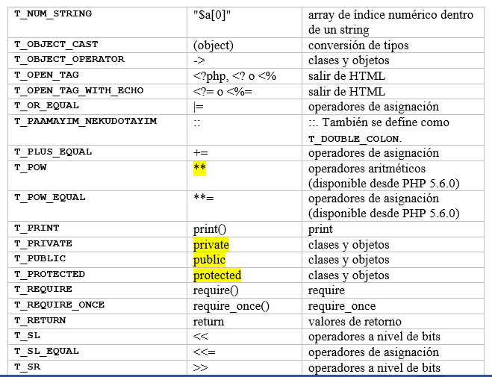

Slide 11
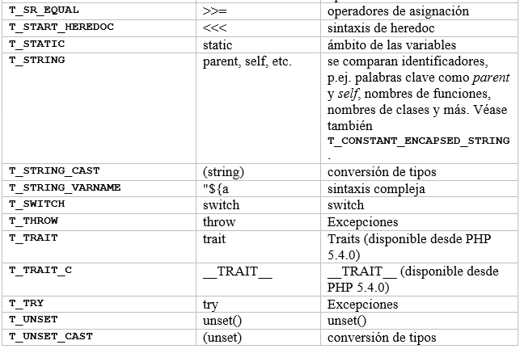

Slide 12
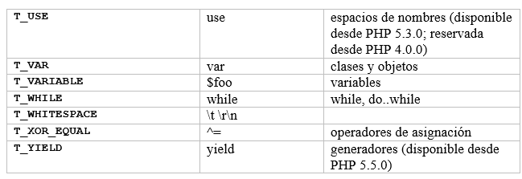

Slide 13
Palabras reservadas del analizador léxico
class
function
for
if
elseif
while
do
echo
return
static
new
else
final
public
protected
private
finally
new

Slide 14
NOMBRES DE VARIABLES
Los nombres de las variables siempre deben:
Iniciar por el carácter $
Seguir por un guion bajo (_) o una letra minúscula
Seguido de guion bajo (_), minúsculas o mayúsculas y digitos.
Ej: $var1
$_345
$ejemplo_Variable

Slide 15
BNF

Slide 16
<Clase> ::= <?php class IdentificadorDeClase “{” [<ContenidoClase>] “}” ?>
<ContenidoClase> ::= [<ListaDeclaraciones>] [<ContenidoClase>] | [<ListaMetodos>] [<ContenidoClase>] | [<Asignaciones>] [<ContenidoClase>]
<ListaDeclaraciones> ::= IdentificadorDeVariable [“=” <Dato>] “;” [<ListaDeclaraciones>]
<Dato> ::= octal | hexadecimal | decimal | flotante | cadenaDeCaracteres | IdentificadorDeVariable
<ListaMetodos> ::= <Metodo> [<ListaMetodos>]

Slide 17
<Metodos> ::= public static function IdentificadorDeMetodo “(” [<Parametros>] “)” “{” [<ContenidoMetodo>] “}”
<Parametros> ::= IdentificadorDeVariable [“,” <Parametros>]
<ContenidoMetodo> ::= [<ListaDeclaraciones>] [<Asignaciones>] [<Mostrar>] [<ContenidoMetodo>]
<Asignaciones> ::= IdentificadorDeVariable “=” <Sentencia> “;” [<Asignaciones>]
<Operacion> ::= <Dato> OperadorAritmetico <Dato> [OperadorAritmetico <Operacion>]
<Mostrar> ::= echo IdentificadorDeVariable “;” [<Mostrar>]
<Sentencia> ::= <Dato> | <Operacion>

Slide 18
Ejemplos

Slide 19
Ejemplo clase:
<?php
class matematica{
public static function sumar($num1, $num2, $num3, $num4, $num5){
$suma = $num1+$num2+$num3+$num4+$num5;
echo $suma;
}
public static function restar($num1, $num2, $num3){
$resta = $num1-$num2-$num3;
echo $resta;
}
public static function multiplicar($num1,$num2,$num3,$num4){
$multiplicar = $num1*$num2*$num3*$num4;
echo$multiplicar;
}
public static function dividir($num1,$num2){
$dividir = $num1/$num2;
echo $dividir;
}
}
?>

Slide 20
PHP
Posee una gran cantidad de características que lo convierten en un lenguaje ideal para crear páginas web dinámicas:
Tiene soporte para bases de datos como: MySQL, PostgreSQL, Oracle, MS SQL server, Sybase Msql, entre otras.
Posee una integración con varias bibliotecas externas, permite generar documentos en PDF, hasta analizar código xml.
Ofrece una excelente solución para las paginaciones dinámicas web, haciendo fácil su programación.

Slide 21
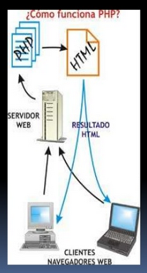
La mantenibilidad de programas hechos en este lenguaje es superior al de otros.
Permite el procesamiento de información en formularios, foros de discusión, manipulación de cookies y páginas dinámicas.

Slide 22
Ventajas
Es fácil de aprender
Se caracteriza por ser un lenguaje rápido
Soporta en cierta medida la orientación a objetos, uso de clases y herencia
Es un lenguaje multiplataforma: Linux, Windows, entre otros.
Capacidad de conexión con la mayoría de bases de datos
Posee documentación en su página oficial la cual incluye descripción y ejemplos de cada una de sus funciones

Slide 23
Posee documentación en su página oficial la cual incluye descripción y ejemplos de cada una de sus funciones.
Es libre, lo cual representa una alternativa de fácil acceso.
Incluye gran cantidad de funciones.
No requiere definición de tipos de variables ni manejo detallado del bajo nivel.

Slide 24
Desventajas
Se necesita tener instalado un servidor web
El puerto usado por el servidor no puede estar siendo usado por otra aplicación
Todo el trabajo lo realiza el servidor y no delega al cliente. Por lo tanto puede ser más ineficiente a medida que las solicitudes aumenten de número.
La legibilidad del código puede verse afectada al mezclar sentencias HTML y PHP
La programación orientada a objetos es aún muy deficiente para aplicaciones grandes.
Dificulta la organización por capas de la aplicación.

Slide 25
Seguridad:
PHP es un poderoso lenguaje intérprete, ya sea incluido como parte de un servidor web en forma de módulo o ejecutado como un binario CGI separado, es capaz de acceder a archivos, ejecutar comandos y abrir conexiones de red en el servidor. Estas propiedades hacen que cualquier cosa que sea ejecutada en un servidor web sea insegura por naturaleza.

Slide 26
DIFERENCIAS ENTRE PHP Y JAVA
Java es compilado por bytecode y php es interpretado .
Los String en Php son declarados usando comilla simple ó doble. Si tiene comillas dobles serán evaluadas como variables embebidas en el texto. Todos los String en Java tienen doble comillas y por tanto no se hace esta evaluación.
PHP ofrece POO (Programación orientada a objetos) como una opción que es ignorada en muchos proyectos. En Java, POO es el defecto.
A diferencia de Java, en PHP no se usan tipos de datos.

Slide 27
Java es fuerte y tipeado estaticamente, mientras que PHP es débil y tipeado dinámicamente.

